Slide 1
日本之旅
京都、大阪、神戶
BY逄逄

Slide 2
地鐵版本
JR版本
時間 | 事項 | 備註
7:40~ | 集合 | 拍團體照
8:20~12:00 | 搭飛機
12:09~13:01 | 搭南海機場線(9min)→南海本線(32min)→新今宮→步行(10min)→大阪EBISU飯店 | 車票¥920
13:01~13:30 | 飯店Check in | 行李放置確認細項
13:33~14:06 | 飯店→步行(5min)→惠美須町→堺筋線(4min)→堺筋本町→步行(1min)→堺筋本町→中央線(4min)→森之宮→步行(16min)→大阪城 | 車票¥230
14:06~15:30 | 大阪城遊園 | 個人¥600 團體(15人以上) ¥540
15:30~15:42 | 大阪城→步行→大阪歷史博物館
15:42~17:00 | 博物館之旅 | 門票¥600
17:02~17:27 | 大阪歷史博物館→步行→谷町四丁目車站→南森町→步行→南森町→惠美須町→步行→飯店 | 車票¥230
時間 | 事項 | 備註
7:40~ | 集合 | 拍團體照
8:20~12:00 | 搭飛機
12:17~13:23 | 搭關西機場線(14min)→板和線(35min)→大阪環狀線(2min)→新今宮→步行(10min)→大阪EBISU飯店 | 車票¥1060
13:23~14:00 | 飯店Check in | 行李放置確認細項
14:10~14:51 | 飯店→步行(11min)→新今宮→搭乘大阪環狀線(15min)→大阪城公園車站→步行(15min)→大阪城 | 車票¥180
15:00~17:00 | 大阪城遊園 | 個人¥600 團體(15人以上) ¥540
17:13~17:54 | 大阪城→步行(16min)→大阪城公園車站→搭乘大阪環狀線(15min)→新今宮→步行(10min)→飯店 | 車票¥180

Slide 3
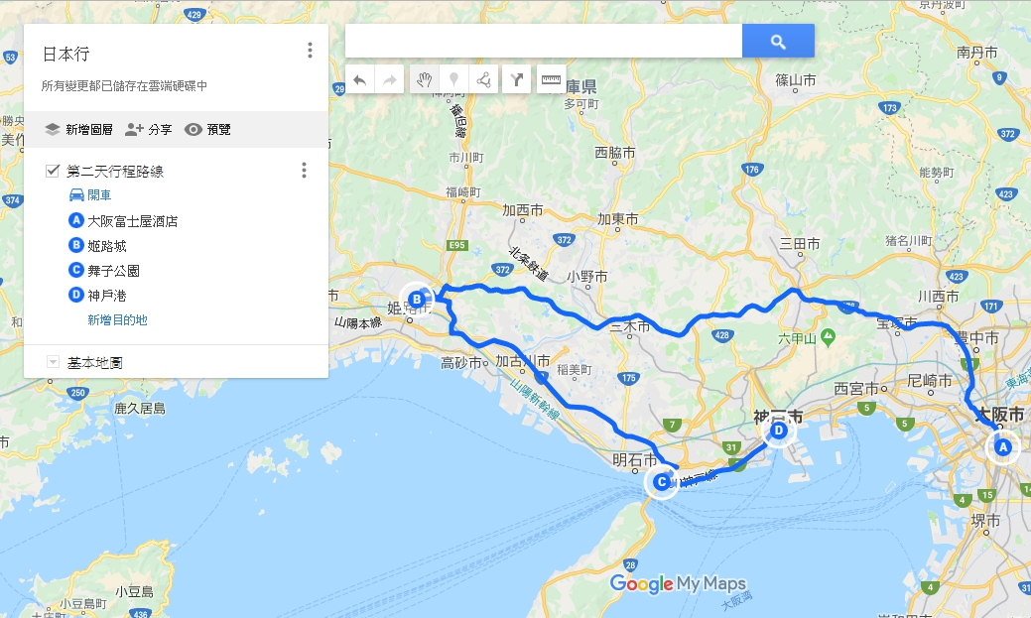
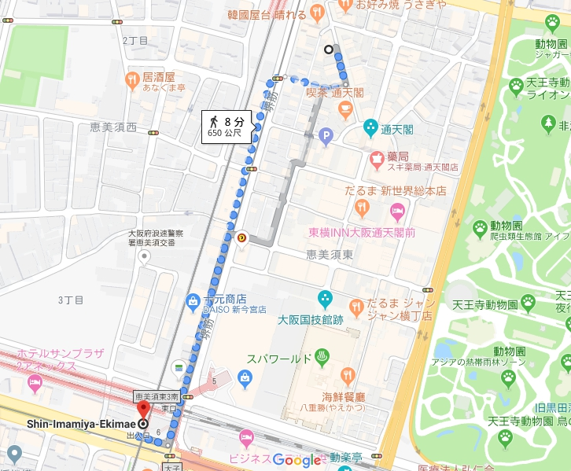
乘車資訊
行程簡介
07:00 出發前往新今宮車站
(從EBISU飯店步行約8min)
09:00 抵達姬路
(9:00~11:00為導覽及自由參觀時間)
11:00 午餐時間
(以小組為單位在附近自行解決)
12:50 姬陸站集合出發前往下一站
14:00 抵達舞子公園(14:00~15:40為導覽及自由活動時間)
15:50 舞子站集合出發前往下一站
16:20 抵達神戶
(16:20~17:30為導覽及自由參觀時間)
17:30 晚餐時間
(以小組為單位在附近自行解決)
19:20 神戶站集合搭車回飯店
第1站:新今宮往姬路
7:26新今宮站往大阪(大阪環狀線普通)-7:50大阪往新大阪(JR京都線快速)-8:04新大阪往姬路(新幹線547號,N700系,鹿兒島中央行)
7:22新今宮往大阪(大阪環狀線普通)-7:46大阪往姬路(新快速,姬路行)
7:34新今宮往大阪(直通快速,京橋行)-7:57大阪往新大阪(JR京都線普通,京都行)-8:14新大阪往姬路(新幹線493號,N700系,廣島行)
第2站:姬路往舞子
13:02姬路往舞子(JR東海道山陽本線快速)
13:11姬路往舞子(JR東海道山陽本線快速)
從JR姫路站、山陽姫路站步行20分鐘
從姫路站北口搭乘神姫公車在「姬路城大手門前」下車步行5分鐘 （公車車資100円 ）

Slide 4
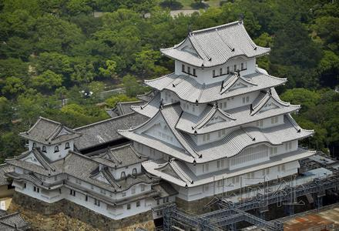
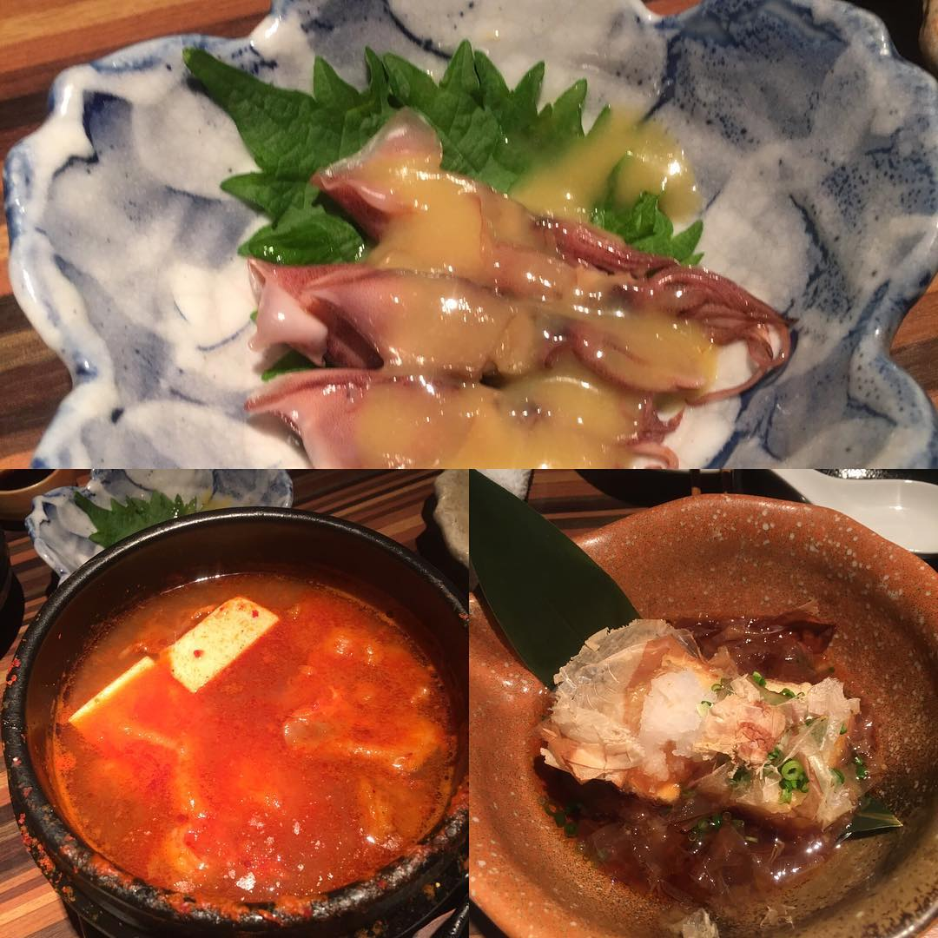
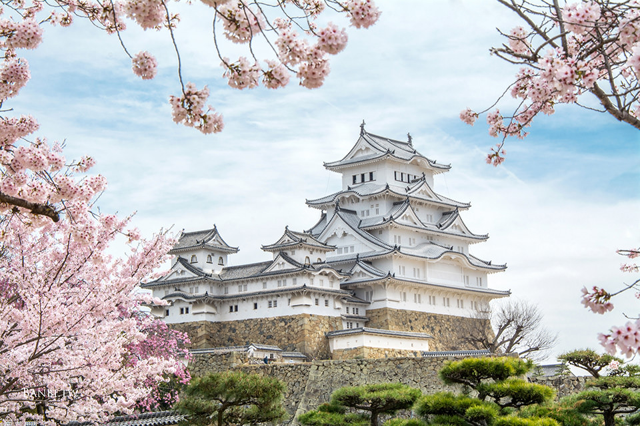
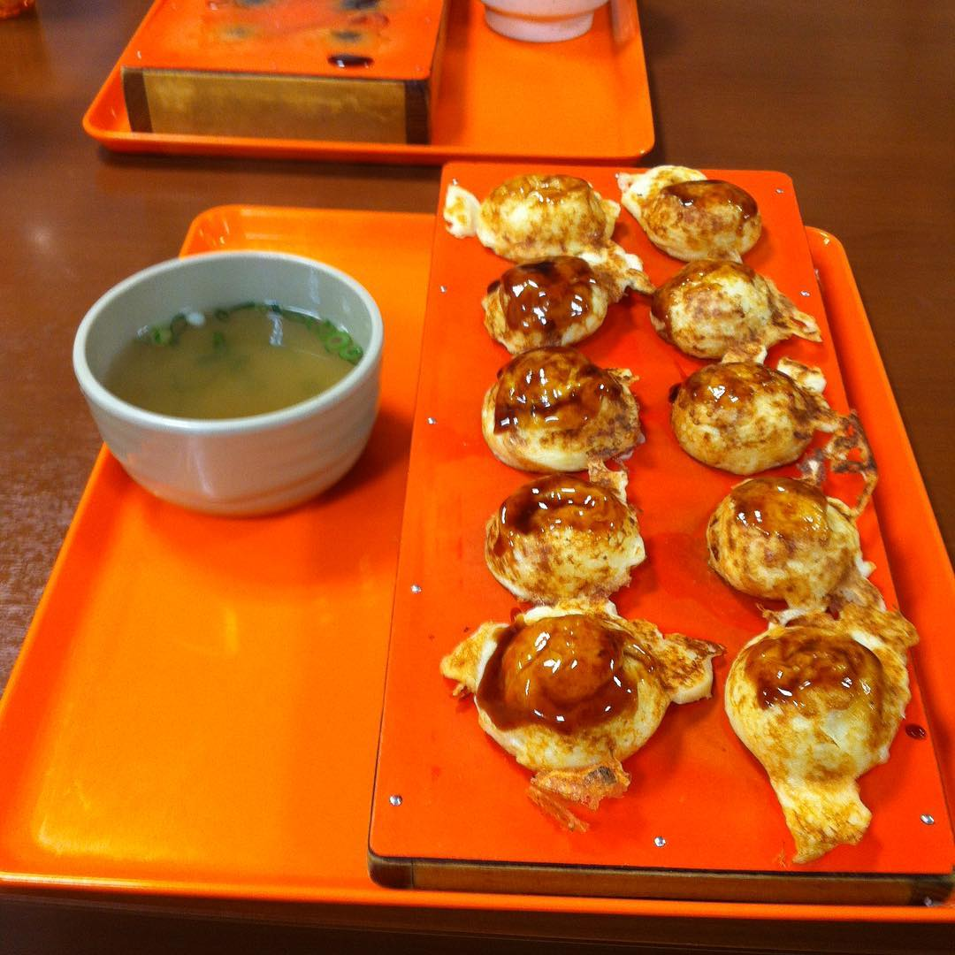
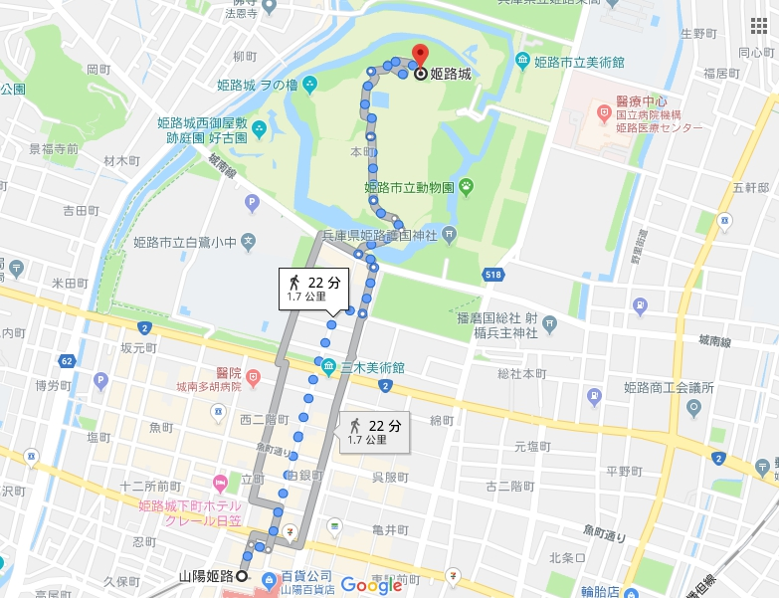
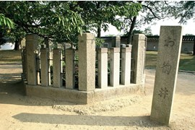
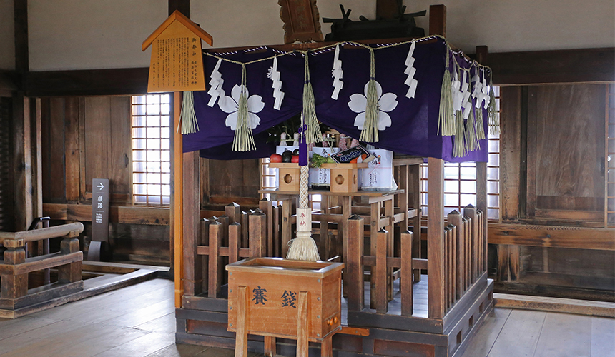
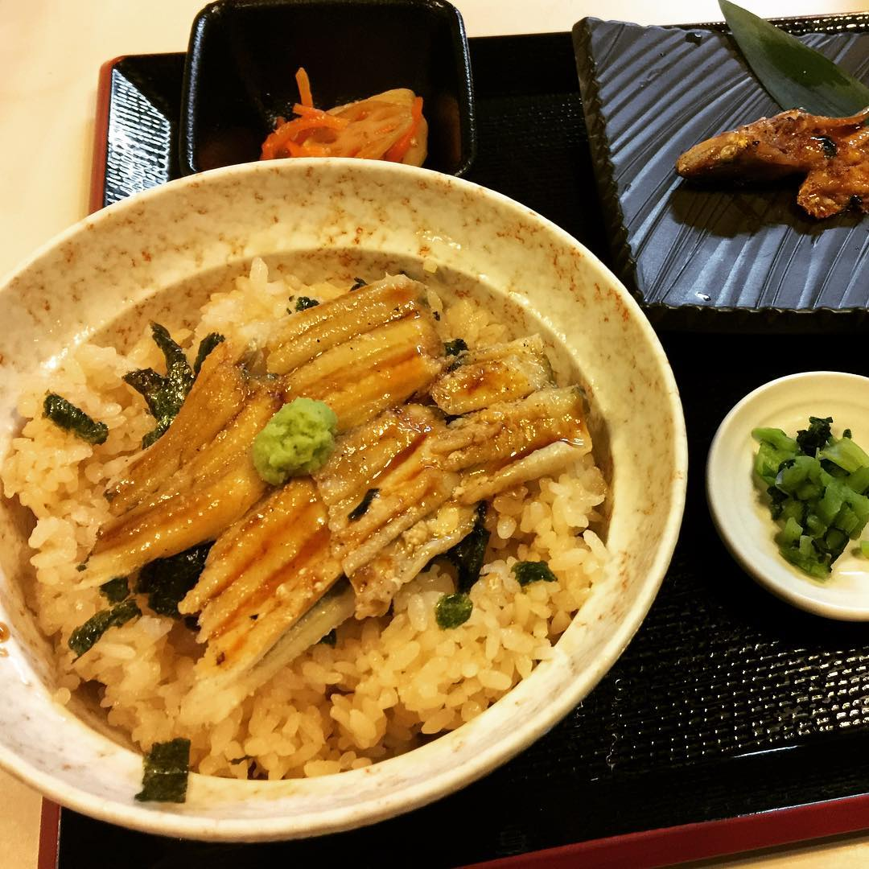
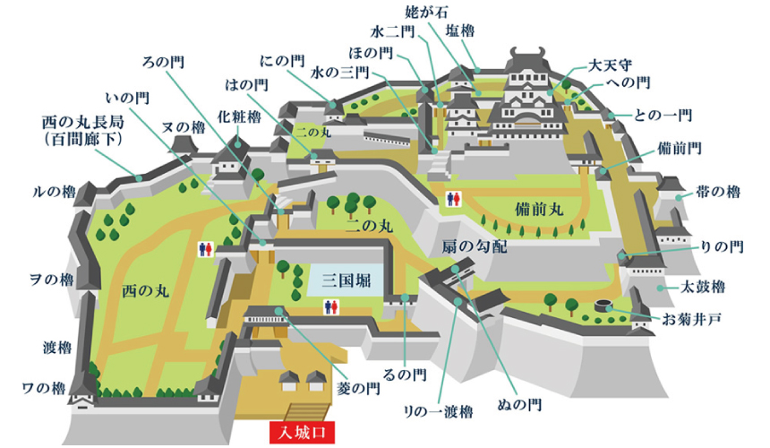
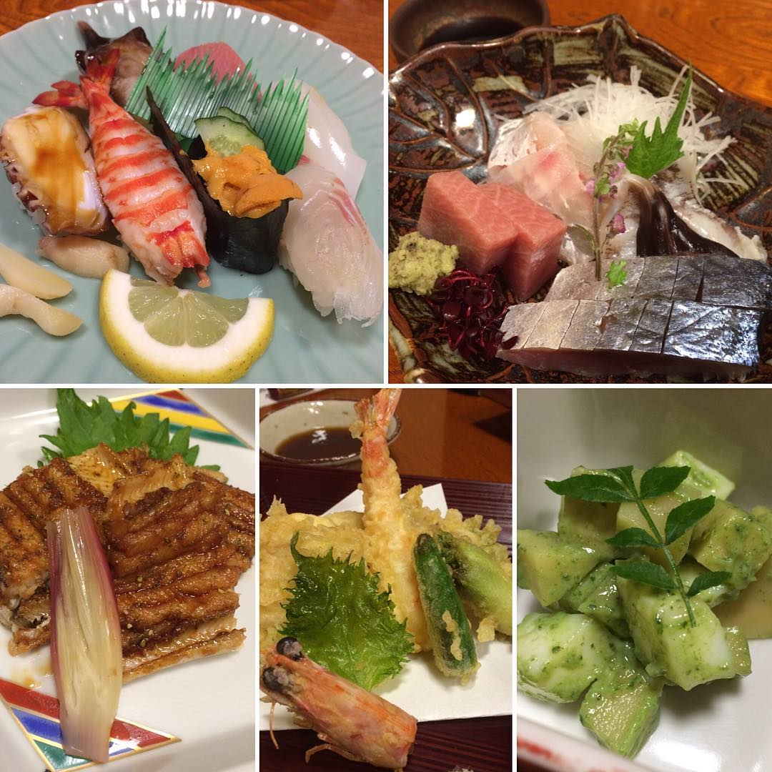
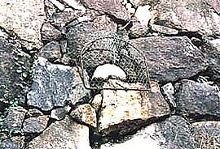
姬路城ひめじじょう
天守閣
午餐
JIGORO
店名：JIGORO 本店 地址：兵庫縣姬路市南町53 TEL：+81-79-289-4506 營業時間﹝一〜四‧國定假日﹞：17:30〜24:00 營業時間﹝五‧六‧國定假日前一天﹞：17:30〜凌晨1:00 交通方式：JR「姬路站」步行1分鐘 網址：http://jigoro.co.jp/ 地圖：到「JIGORO 本店」的地圖
【營業時間】9：00〜18：00
【門票】1000日元
(若有JR PASS可以打8折)
【地址】
姬路市本町68番地
【營業時間】
4月27日〜8月31日／9：00〜18：00
TAKOPIA
店名：TAKOPIA 地址：兵庫縣姬路市驛前町188-1 B1F(姬路車站前的大型購物設施「GRAND FESTA」) TEL：+81-79-221-3657 營業時間：10:00〜20:00 交通方式：JR「姬路站」步行1分鐘 網址：http://himeji-festa.com/shop/takopia 地圖：到「TAKOPIA」的地圖
天守閣頂端的神社
炭燒星鰻 YAMAGI
店名：炭燒星鰻 YAMAGI 地址：兵庫縣姬路市驛前町301 TEL：+81-79-226-5678 營業時間：11:00〜20:00 公休日：全年無休 交通方式：JR「姬路站」步行3分鐘 地圖：到「炭燒星鰻 YAMAGI」的地圖
阿菊之井
姬路城的石牆
SUSHI-ICHI
店名：SUSHI-ICHI 地址：兵庫縣姬路市坂元町35 TEL：+81-79-222-6961 營業時間：11:00〜14:00 / 16:30〜23:00 公休日：全年無休(年底年初‧盂蘭盆節除外) 交通方式：JR「姬路站」步行13分鐘 網址：https://www.sushi-ichi.co.jp/ 地圖：到「SUSHI-ICHI」的地圖

Slide 5
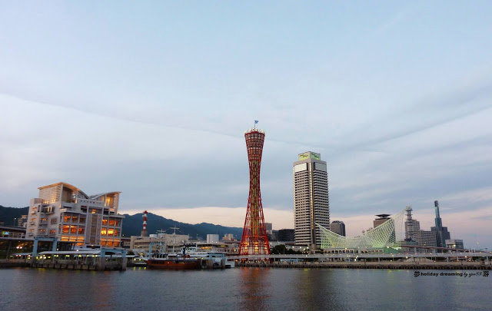
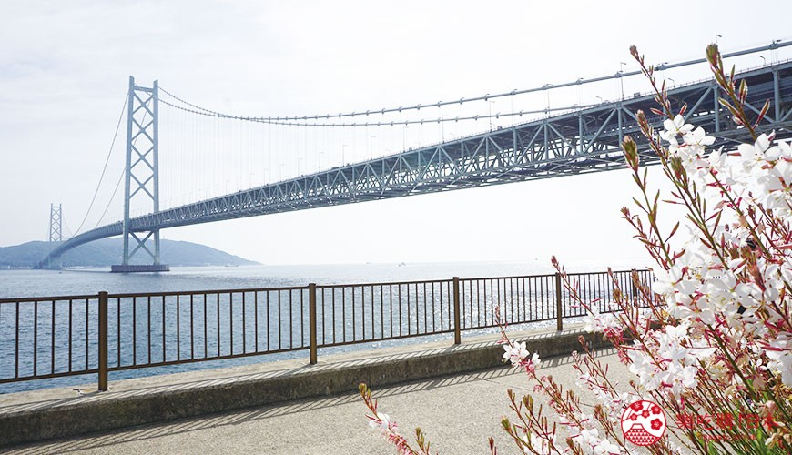
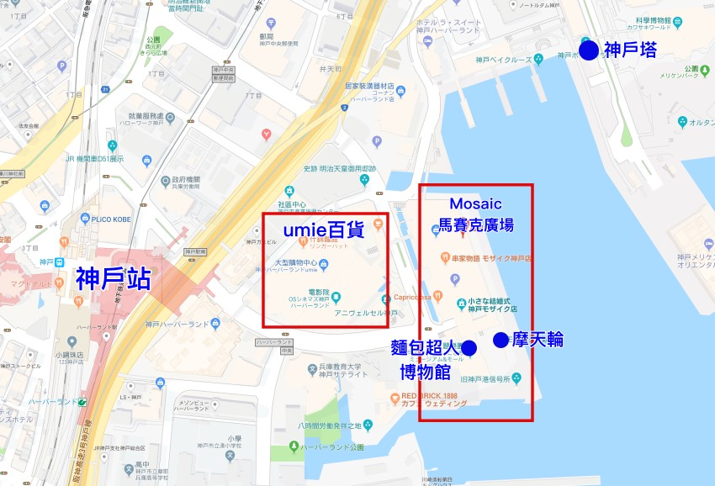
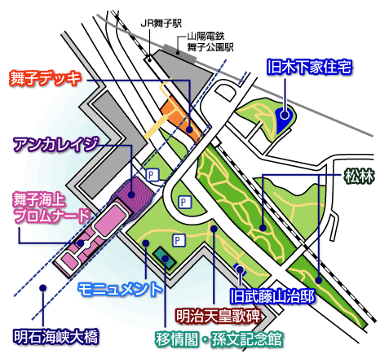
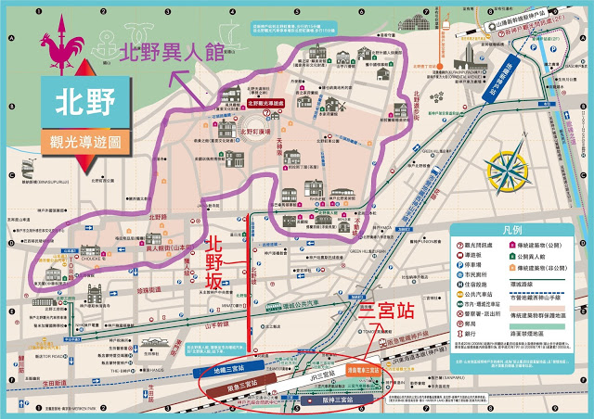
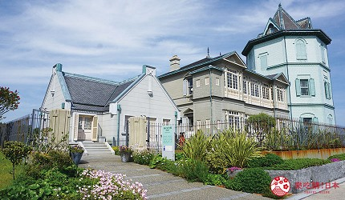
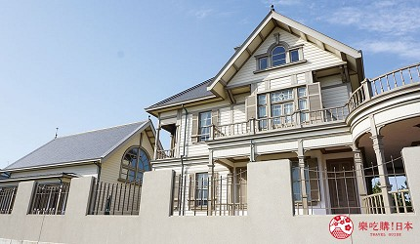
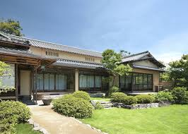

舞子公園 🌉
傍晚的參考景點
地址：兵庫県神戸市中央区東川崎町1-6-1
營業時間：10:00-20:00
【地址】
兵庫縣神戸市垂水區海岸通11-1
【開放時間】
公園24小時開放
但請注意!周邊各設施有各自開放時間
16:03舞子往神戶(JR東海山陽本線快速)
19:32神戶(兵庫縣)往大阪(JR東海道山陽本線新快速)-20:02大阪往新今宮(JR大阪環狀線)
摩賽克廣場
異人館
舞子公園🎌 免收門票
位於神戶的舞子公園,明治33年開設,
公園境內種有超過150年樹齡的老松,
可於園內眺望淡路島,
欣賞往返於瀨戶內海的船舶海峽風景
明石海峽大橋🌉-舞子海上散步道
*是連接日本本州兵庫縣與離島淡路島之間
的重要的交通要道
*根據測量,支撐明石大橋的橋柱,
最高高度和東京鐵塔不相上呢!
*可以在一樓入口處欣賞有關明石海峽大橋的詳細資訊及影像解說後，再搭乘電梯前往八樓的室內海上展望台，實際感受站立在明石海峽大橋上的開放感
因為神戶港的關係，早期有許多國外貿易商人在此居住，使得這區的建築帶了點歐美風格，街道也相當寬闊，且行人道兩旁林立著許多綠樹，遊人並沒有大阪京都多，走起來非常享受，有種悠閒清新的氛圍。
路旁也有地圖可以看看所在位置以及可參觀房舍的位置。
舞子海上散步道
類別 |  | 一般 | 團體 （20人以上）
成人 | 週末國定假日 | 300日圓 | 200日圓
 | 平日 | 250日圓 | 200日圓
三館通用入場券 (舞子海上散步道. 孫文紀念館. 橋梁科學館） | 成人 | 680日圓
16:00 舞子往新長田(JR東海道山陽本線)-16:32新長田往新神戶(神戶市營西神 山手線)
16:09舞子往新長田(JR東海道山陽本線)-16:28新長田往新神戶(神戶市營西神 山手線)

Slide 6

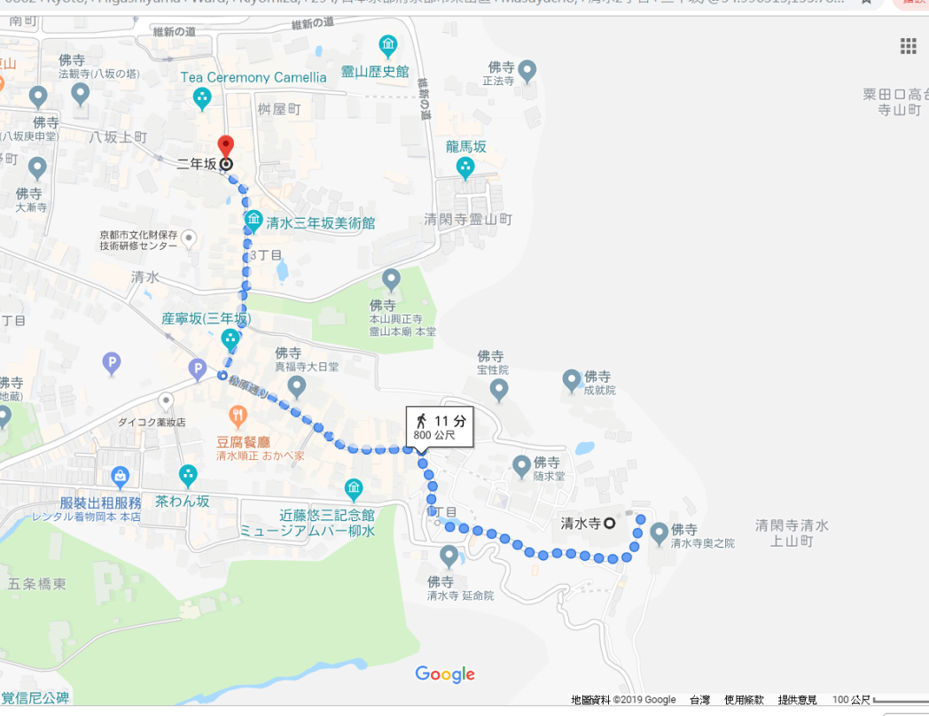
行程簡介
出發時間(惠美須站) | 到達時間(北濱站)
05：12 | 05：19
05：22 | 05：29
05：32 | 05：39
05：42 | 05：49
05：52 | 05：59
出發時間(北濱站) | 到達時間(伏見稻荷站)
05：50 | 06：39
06：09 | 06：59
06：21 | 07：12
05:30 出發前往惠美鬚車站
(從EBISU飯店步行約5min，惠美須站~北濱站 (地鐵車次)車程大約7分鐘)
06:59 抵達伏見稻荷
(7:00~8:30為導覽及自由參觀時間)
09:00 抵達紙園四條站
( 車程大約10分鐘，祇園四條~清水寺大約步行28分鐘，2公里。)
(09:30~10:30為導覽及自由參觀時間)
10:40 出發前往二年坂
(清水寺步行約11分鐘，
1公里，至二年坂，大約11點。)
12：20集合，
30分開始向河原町站移動，步行20分鐘至河原町站，共1.5公里。)
13:10 抵達嵐山
(河原町站~桂站 (阪急電車車次)桂站~嵐山站
(阪急電車車次) )
出發時間(伏見稻荷站) | 到達時間(祇園四條)
08：32 | 08：41
08：40 | 08：48
08：47 | 08：56 (終點站三條)
08：52 | 09：00
09：02 | 09：10
09：11 | 09：19
09：21 | 09：29
出發時間(桂站) | 到達時間(嵐山站)
13：00 | 13：07
13：12 | 13：19
13：30 | 13：37
13：42 | 13：49
出發時間(桂站) | 到達時間(嵐山站)
出發時間(河原町站) | 到達時間(桂站)
13：00 (特) | 13：07
13：05 (準) | 13：15
13：10 (特) | 13：17

Slide 7
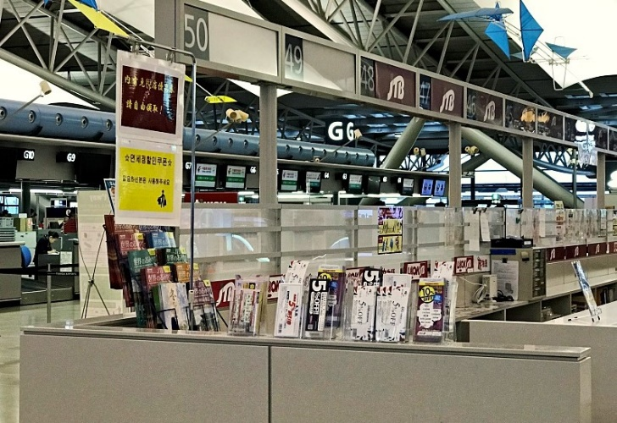
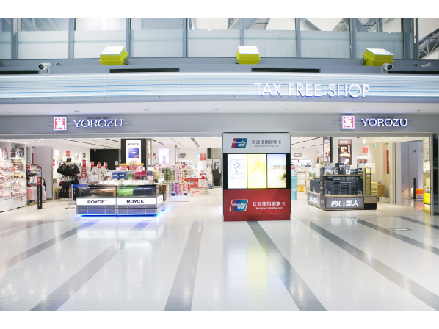
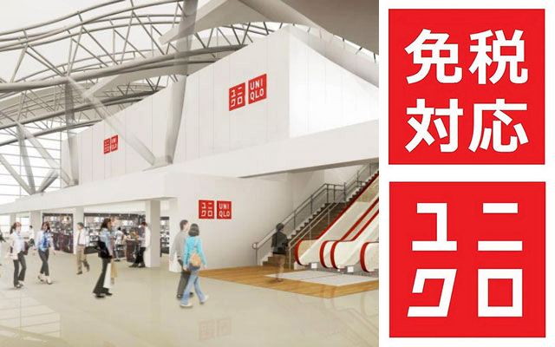
關西機場必買攻略!!
乘車資訊A.
時間 | 行程 | $$
上午9:30 | 由惠美須町搭乘堺筋線前往天下茶屋站 | 180日圓
上午9:35 | 抵達天下茶屋站
上午10:12 | 由天下茶屋搭乘南海本線前往關西機場 | 920日圓
上午10:52 | 抵達關西機場
下午1:10 | 搭乘飛機返回台灣
要進關西機場出境檢查口準備回台灣前，四號出口對面櫃台有自由領取的機場免稅店折價券，可享購物優惠。
買保養品、化妝品、香水、菸酒可以拿折價券到【免稅店】購物，免稅8%外再享限折優惠
乘車資訊B.
關西機場第一航廈有兩家伴手禮店，最便利的是位於兩個審查口中間的NO.32「萬YOROZU」，另有一家較靠近南樓（Gate 25-41、111-113）NO.38的「和NAGOMI 」。
時間 | 行程 | $$
上午10:00 | 抵達惠美須町
上午10:10 | 步行至新今宮，約10分鐘
上午10:52 | 搭乘南海本線，抵達關西機場 | 920日圓
下午1:10 | 搭乘飛機返回台灣
台灣人愛買的【Uniqlo】關西機場4樓也有店面

